Slide 1
密码管理器
PASSWORD MANAGER
汇报人：李婉晴 陈霖婕
2023.12.13

Slide 2

CONTENTS
01
02
03
04
背景
功能
优势
挑战

Slide 3
01
背景

Slide 4


背景
密码的复杂性要求和数量的增加
密码管理器
?
（1）那么多密码怎么记得住？
（2）如何在不安装应用程序的情况下，访问父母计算机上的密码？
（3）在没有安装任何应用程序的情况下，如何在手机上访问密码？
不需要同步的开放源代码的密码管理器
计算密码而不是生成和存储随机密码
PASSWORD MANAGER
Notes:
在当今数字化时代，人们需要管理和使用大量的密码来保护个人和机密信息的安全。然而，由于密码的复杂性要求和数量的增加，人们往往难以记住所有的密码，导致使用弱密码、重复密码或将密码写在纸上的不安全做法，这为黑客攻击和身份盗窃提供了机会。为了解决这个问题，密码管理器应运而生。
现在市面上已经有各种各样的密码管理器，但我们还是会经常遇到类似这样的问题：xxx
所以我们想寻找一个解决方案来解决这些问题，设计出了这款密码管理器，诀窍是计算密码而不是生成和存储随机密码

Slide 5
02
功能

Slide 6

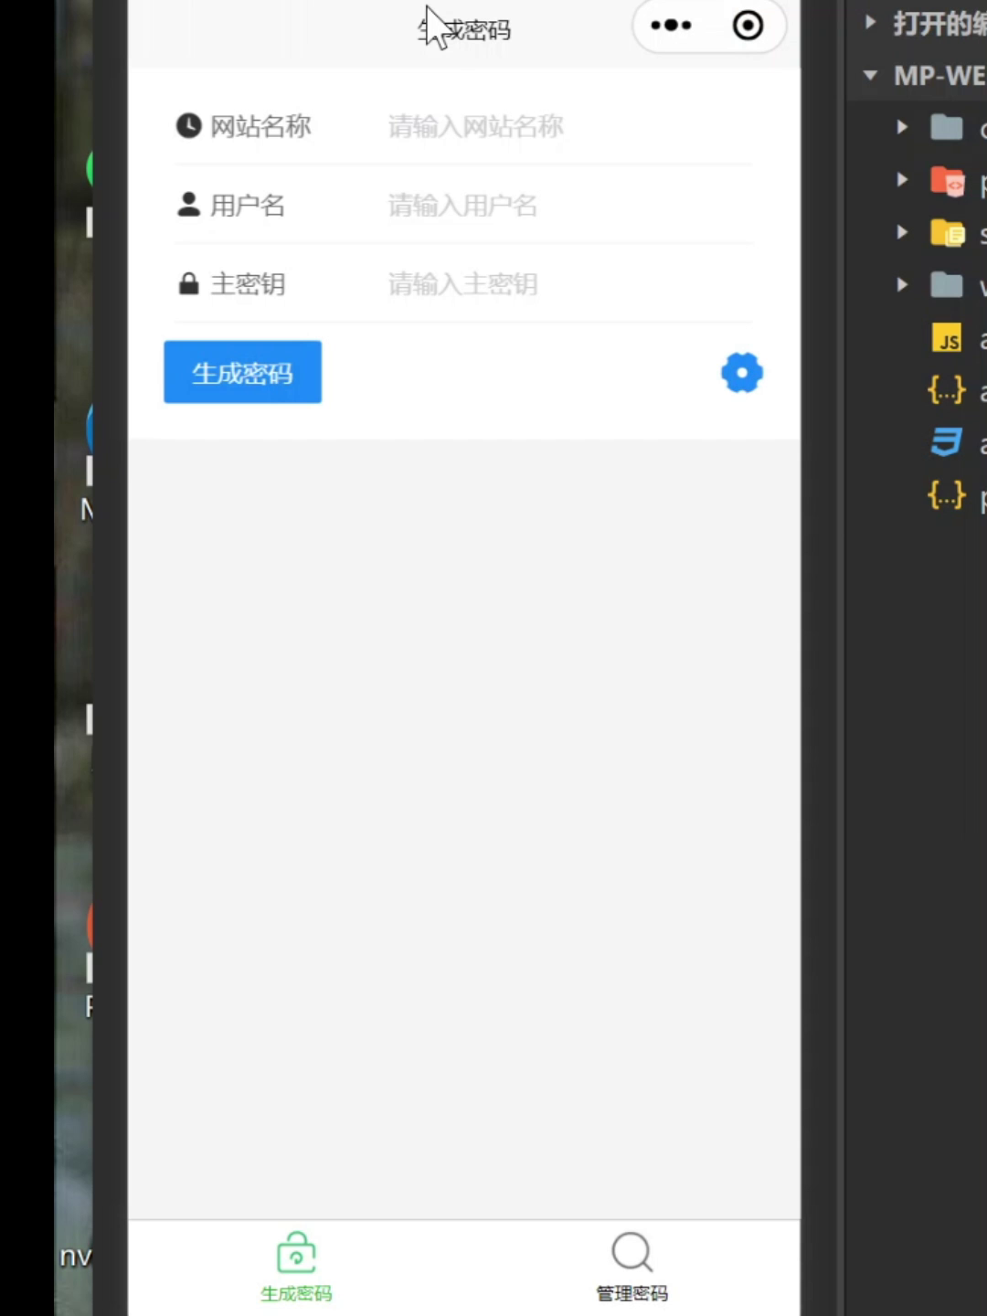
功能
密码生成
根据主密码、网站、用户名生成唯一密码
在你的手机上，在另一台电脑上，也会得到同样的结果。无需同步。
域名
用户名
Password Manager
生成密码
主密钥
配置项

Slide 7
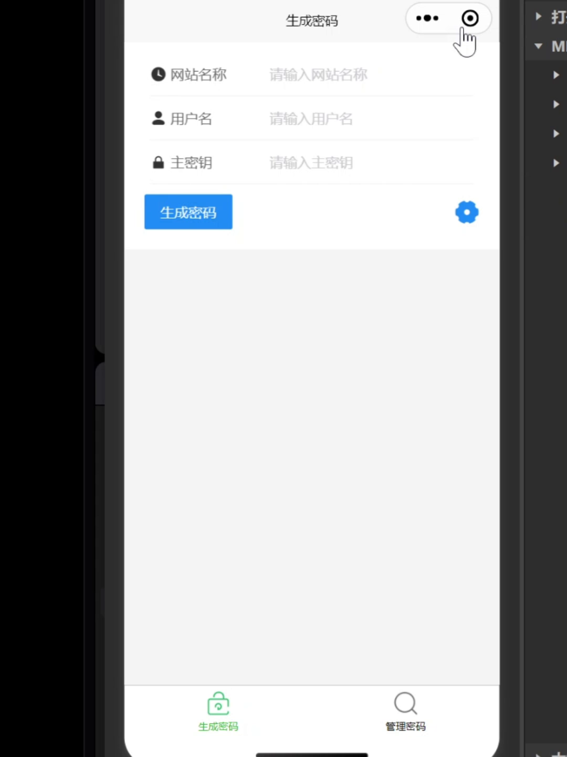
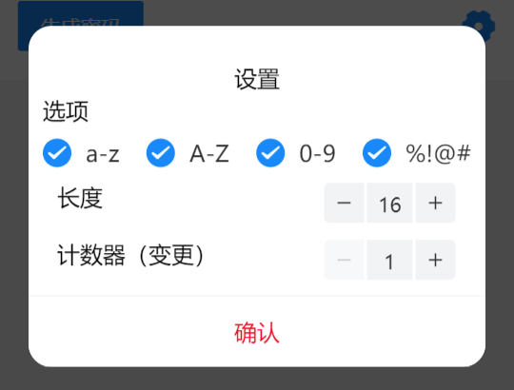
功能
配合复杂的密码规则
工作原理是保存密码配置文件，即密码是否需要大小写、数字、长度等信息，以便能够生成密码。
Notes:
有时网站有特定的密码规则。例如，一些银行只接受由数字组成的密码。因此，您必须记住强密码和复杂的规则。

Slide 8
密码需求
无需同步 只要输入相同的信息，生成密码是唯一的
安全 生成密码强度大，难以破解
适配 符合所需的密码规则

Slide 9
密码生成过程
密码生成基于纯函数。经过100,000次PBKDF2的迭代后，根据配置项信息处理生成的哈希值（即长度、小写字母、大写字母、数字、特殊字符）
site
username
master password
options
PBKDF2
所有规则的字符集
哈希值
单个规则的字符集
除法和取模
除法和取模
迭代
循环
含有特定规则的密码
（但可能没有全部规则都满足）
字符集
（里面含有每个规则的一个字符）
长度options.length - rules.length
长度rules.length
除法和取模
伪随机方式插入
密码
（符合所有规则）

Slide 10
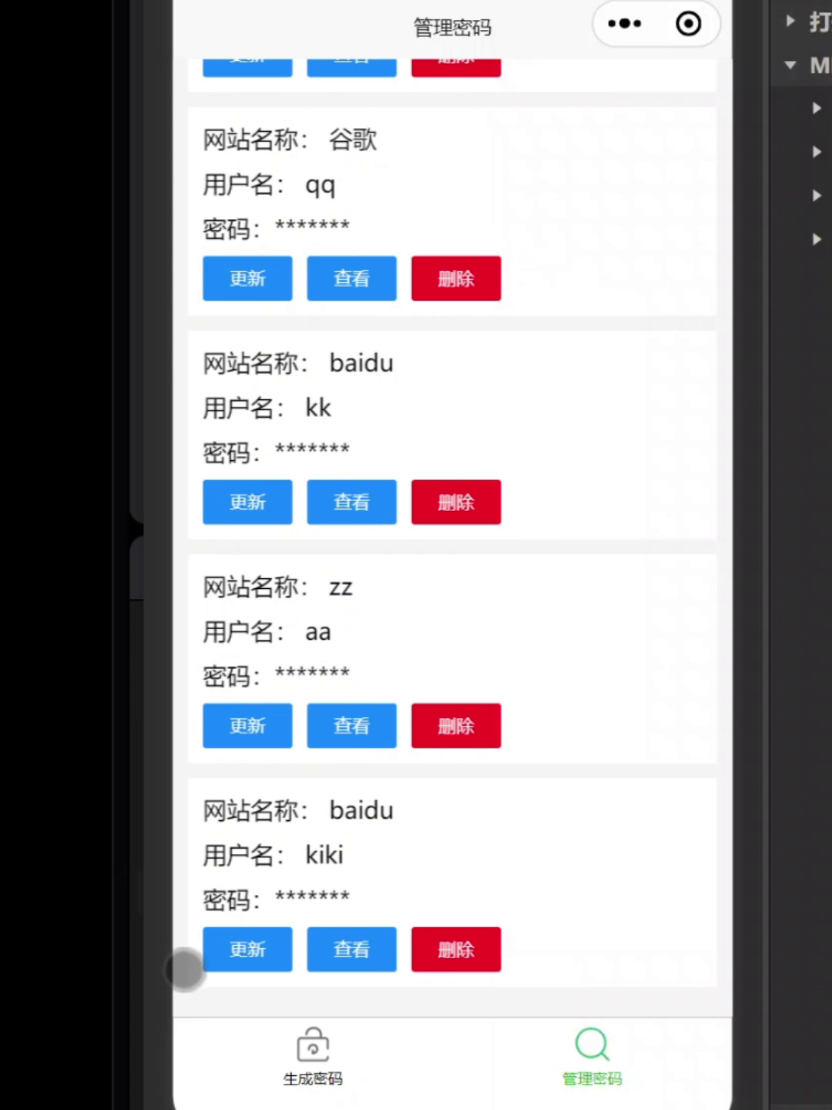
功能
密码更新
选项字段集中计数器字段的用途，增加它，将获得一个新密码。

Slide 11

功能
配合特定密码规则
多平台使用
除了主密码和生成密码之外的所有内容，以便能够生成密码。
用户可以在电脑、手机、平板等设备上同步更新和使用密码
01
02
03
04
密码生成
密码更新
用户只需记住1个密码（主密码），就可以生成其他网站所需的密码
在不更改主密码的情况下更改密码

Slide 12
03
优势

Slide 13
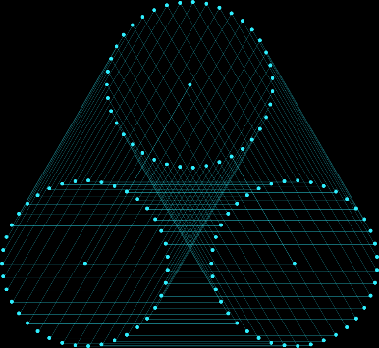
密码管理器优势
便捷性
用户只需记住1个密码，就可以生成其他网站所需的密码
可根据所需的密码规则配置密码
安全性
可靠性
强密码生成
密码更新
数据库不存储密码
源代码可审计
无需同步
多平台使用

Slide 14
04
挑战

Slide 15


密码管理器的挑战
主密钥的保护
由于所有密码都由一个主密钥生成，如果主密钥被泄露或丢失，将导致所有密码都无法访问
数据泄露的风险
数据库中的所有密码配置文件均未加密

Slide 16

总结
密码管理器在我们的日常生活中发挥着重要的作用，省去了记忆大量密码的脑力劳动时间，又保证了用户使用时的方便快捷和充分的密码安全，给日常生活带来了很大的便利。密码管理器虽然改进了之前普通应用密码设置的不足，但也存在着很多不足。例如密码管理器主密码被破解的风险，密码算法的变换不够灵活，难解的算法储存将是之后提升的方向。
未来研究方向还可以探索密码管理器与其他技术的结合，如人工智能、区块链等，以提高密码管理器的安全性、便利性和可信度。此外，随着密码管理器的普及和应用场景的不断扩展，还可以研究密码管理器在企业、物联网等领域的应用和安全性挑战。

Slide 17
小组分工
李婉晴：查阅资料、代码实现、ppt制作
陈霖婕：查阅资料、学术报告、ppt制作

Slide 18
感谢您的观看指导
2023年12月13日

